Slide 1

MÓDULO 11 · RELATIVIDADE E QUÂNTICA · AULA 167
Princípio da Incerteza
O limite fundamental de Heisenberg
O Princípio da Incerteza de Heisenberg

Slide 2
Para começar
Com um instrumento hipoteticamente perfeito, dá pra medir ao mesmo tempo a posição EXATA e a velocidade EXATA de um elétron?
POSSOR · Relatividade e Quântica · Aula 167
2

Slide 3
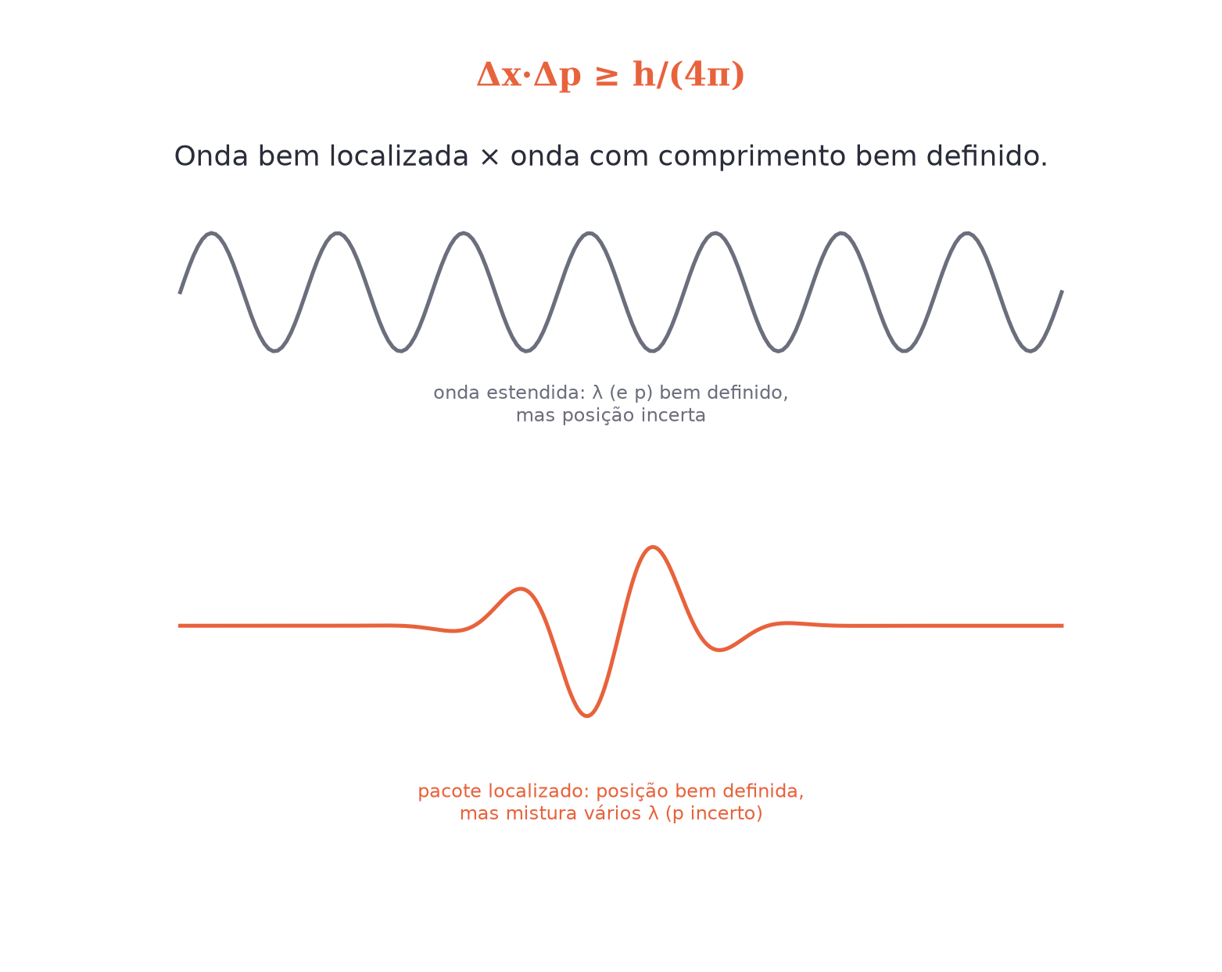
O conceito central
Δx·Δp≥h/(4π). Essa incerteza é da PRÓPRIA NATUREZA — não é falha de instrumento.
POSSOR · Relatividade e Quântica · Aula 167
3

Slide 4
Como funciona
De onde vem essa incerteza:
• Vem da natureza ONDULATÓRIA da matéria (De Broglie)
• Onda bem localizada (Δx pequeno) precisa de Δp grande
POSSOR · Relatividade e Quântica · Aula 167
4

Slide 5

Cuidado com essa armadilha
Não é "nossa tecnologia ainda não é boa o suficiente" — é um limite que nenhuma tecnologia futura pode superar.
POSSOR · Relatividade e Quântica · Aula 167
5

Slide 6
Exemplo resolvido
Posição conhecida com Δx=1×10⁻¹⁰ m.
Δp≥h/(4π·Δx)
Δp≥6,63×10⁻³⁴/(4π×10⁻¹⁰)
Δp≈5,3×10⁻²⁵ kg·m/s
POSSOR · Relatividade e Quântica · Aula 167
6

Slide 7
Roteiro de hoje
1
Pergunta inicial
2
Δx·Δp≥h/(4π)
3
O microscópio de Heisenberg
4
Exercícios
POSSOR · Relatividade e Quântica · Aula 167
7

Slide 8

Hora dos Exercícios — Fixação
QUESTÃO 1
Escreva o Princípio da Incerteza de Heisenberg para posição e momento, identificando cada grandeza.
💡 Dica
Não confunda com erro de medição comum — isso é um limite teórico, presente mesmo em medições perfeitas.
POSSOR · Relatividade e Quântica · Aula 167
8

Slide 9

Gabarito e Encerramento
Resposta
Δx·Δp≥h/(4·π), onde Δx é a incerteza na posição, Δp é a incerteza no momento e h é a constante de Planck.
Resumo da Aula
Existe uma versão análoga para energia e tempo: ΔE·Δt≥h/(4π).
• Quanto mais você reduz Δx, mais Δp cresce — o produto tem um mínimo fixo.
Próxima aula: Modelo Atômico de Bohr (Órbitas quantizadas).
POSSOR · Relatividade e Quântica · Aula 167
9

